Slide 1



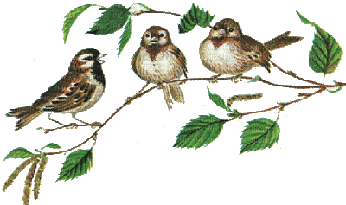
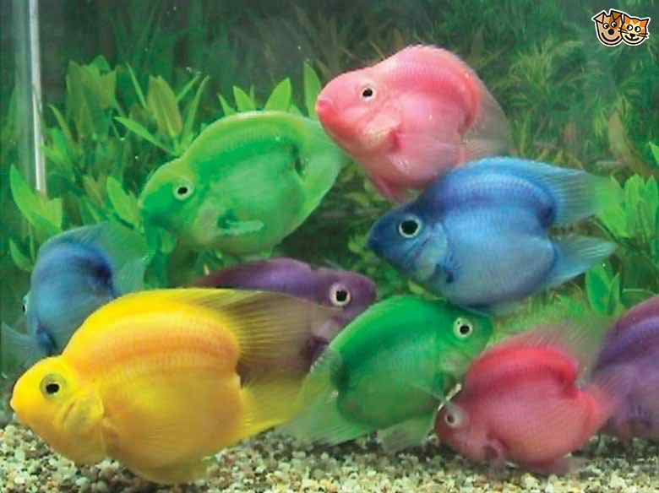
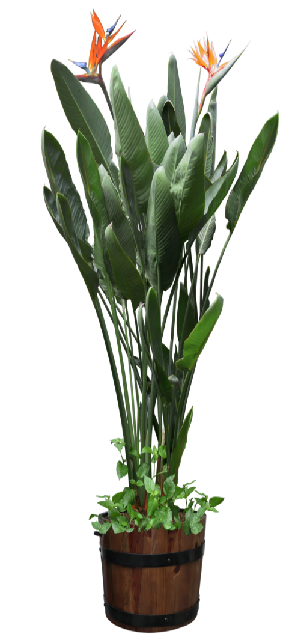




আজকের ক্লাসে সবাইকে
স্বাগত

Slide 2
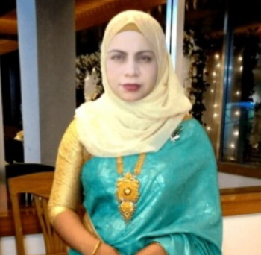
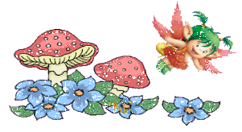
মোছাঃ নাইচ আক্‌তার
সহকারী শিক্ষক
খড়িখালী সরকারী প্রাথমিক বিদ্যালয়
ঝিনাইদহ সদর, ঝিনাইদহ।
মোবাইল- ০১৭২৪২৬৭১৬৭, Gmail- mstniceaktermubin@gmail.com

Slide 3

প্রাথমিক বিজ্ঞান
তৃতীয় শ্রেণি
অধ্যায়- 2 (জীব ও জড়)
পাঠ-৬

Slide 4
পাঠ্যাংশ: মেরুদণ্ডী প্রাণীদের পাঁচটি দলে ......... সহপাঠীদের সাথে আলোচনা কর।
উপকরণ:
প্রাণীর ছবি (মাছ, ব্যাঙ, টিকটিকি, দোয়েল পাখি, শুশুক এবং গরু)
টিচিং প্যাকেজ ‍"৩য় শ্রেণি বিজ্ঞান অধ্যায়-২: জীব ও জড়"।

Slide 5

শিখনফল:
২.২.২ পরিবেশের বিভিন্ন প্রাণীর নাম উল্লেখ করতে পারবে।
২.২.৩ বিভিন্ন উদ্ভিদ ও প্রাণীর বৈশিষ্ট্য উল্লেখ করতে এবং শ্রেণিকরণ করতে পারবে।

Slide 6

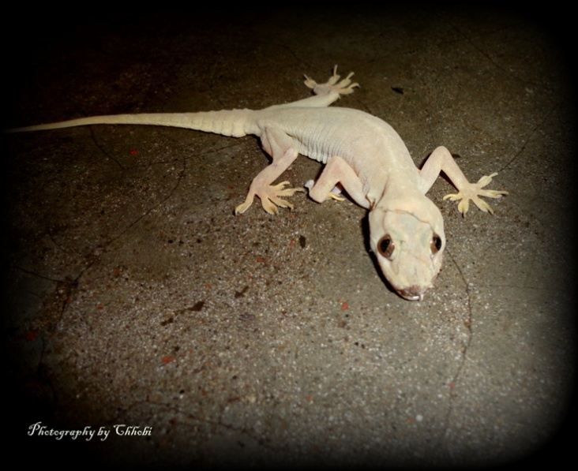
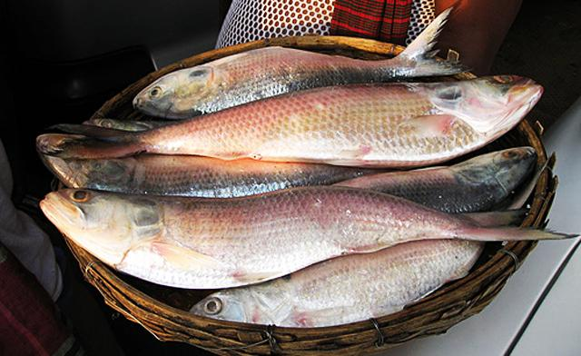
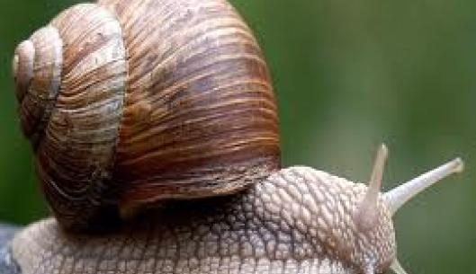
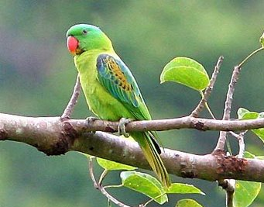
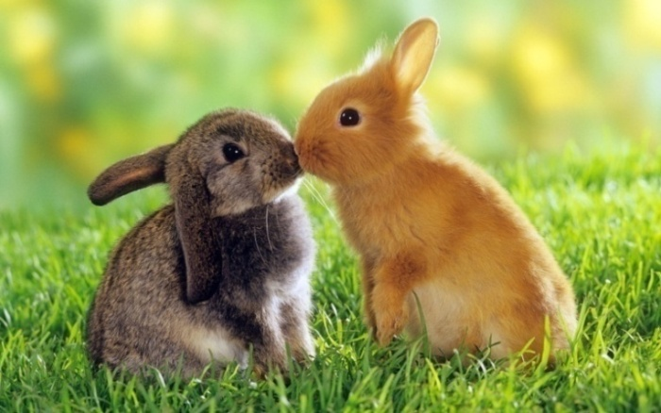
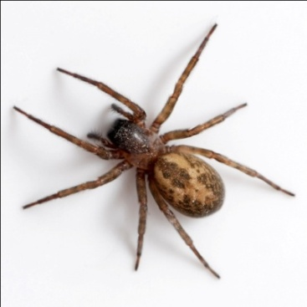
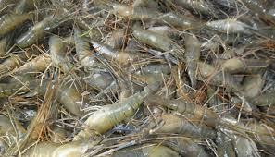
পূর্বজ্ঞান যাচাই করি-
মেরুদণ্ডী ও অমেরুদণ্ডী প্রাণীর ২টি করে নাম বল।

Slide 7
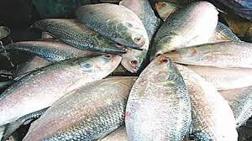
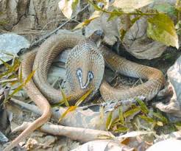
নিচের চিত্রগুলি লক্ষ্য করি:

Slide 8
প্রিয় শিক্ষার্থী
"আজকে আমরা বিভিন্ন ধরনের মেরুদন্ডী প্রাণী সম্পর্কে জানব। যে সকল প্রাণীর মেরুদণ্ড আছে, তাদের মেরুদণ্ডী প্রাণী বলে। আমরা কিভাবে মেরুদণ্ডী প্রাণীর শ্রেণিবিন্যাস করতে পারি? আমাদের আজকের পাঠের প্রশ্ন এটাই। আমরা বিভিন্ন কাজের মাধ্যমে এই প্রশ্নের সমাধান করব।"
কীভাবে মেরুদণ্ডী প্রাণীর শ্রেণিবিন্যাস করতে পারি?

Slide 9
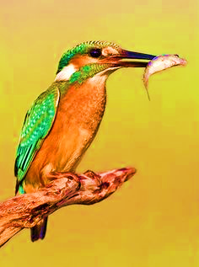
মেরুদণ্ডী প্রাণীর শ্রেণিবিন্যাস

Slide 10
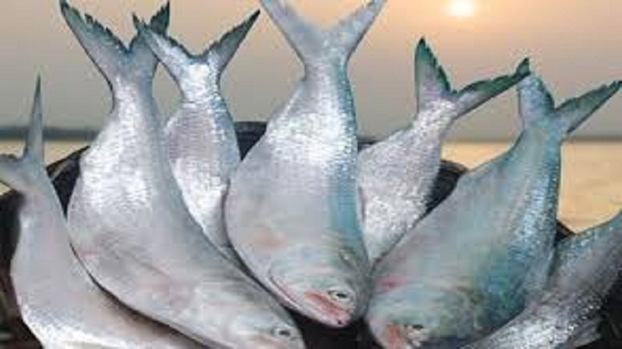
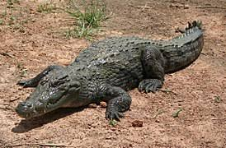
ছবিগুলো ভালভাবে লক্ষ করি-
মাছ ও কুমির উভয়ই পানিতে বাস করে।

Slide 11
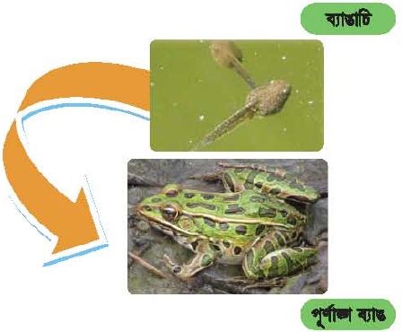
ছবিগুলো ভালভাবে লক্ষ করি-
ব্যাঙ একটি উভচর মেরুডণ্ডী প্রাণী। ব্যাঙাচি পানিতে বাস করে।

Slide 12
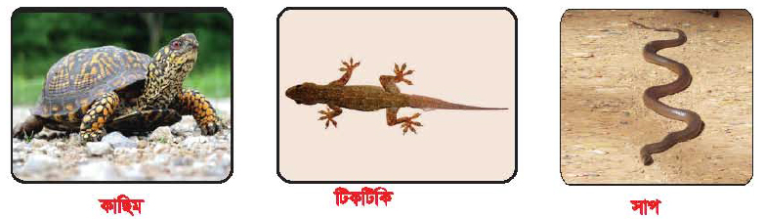
ছবিগুলো ভালভাবে লক্ষ করি-
সরীসৃপ প্রাণীদের ত্বক শুষ্ক এবং আঁইশযুক্ত। এরা স্থলে ডিম পাড়ে।

Slide 13
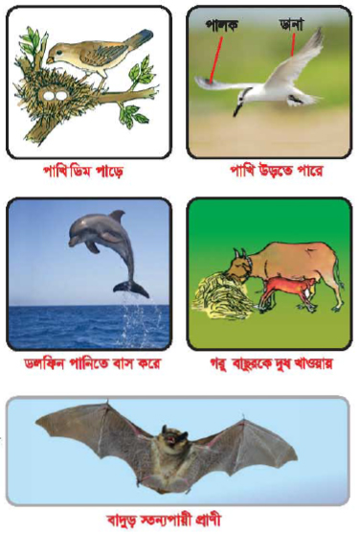
ছবিগুলো ভালভাবে লক্ষ করি-
পাখি ডিম পাড়ে। পাখির দুটি ডানা থাকে এবং উড়তে পারে।

Slide 14
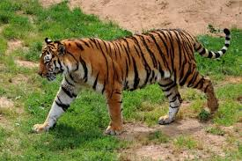
ছবিগুলো ভালভাবে লক্ষ করি-
স্তন্যপায়ী প্রাণীদের দেহে লোম থাকে। বাচ্চারা মায়ের দুধ পান করে বড় হয়।

Slide 15
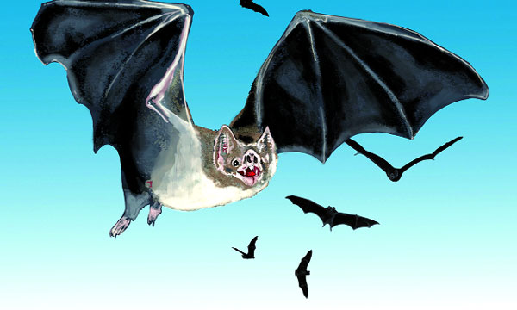
ছবিগুলো ভালভাবে লক্ষ করি-
বাদুড় স্তন্যপায়ী প্রাণী
কিছু স্তন্যপায়ী প্রাণী উড়তে পারে।

Slide 16

একক কাজ
সময়: ৫ মিনিট
 | কোথায় বাস করে | দেহ কী দিয়ে ঢাকা থাকে | কীভাবে চলাচল করে
ইলিশ | পানিতে | আঁইশ | পাখনার সাহায্যে সাঁতার কেটে
ব্যাঙ | পানিতে এবং স্থলে | ভেজা ত্বক | সাতার কাটে এবং পায়ের সাহায্যে লাফদেয়
টিকটিকি | স্থলে | শুষ্ক আঁইশযুক্ত ত্বক | পায়ের সাহায্যে হাঁটে
দোয়েল | স্থলে | পালক | দুটি পাখার সাহায্যে উড়ে
গরু | স্থলে | পশম অথবা লোম | চার পায়ে হাঁটে

Slide 17

বই-এর ১২নং পৃষ্ঠা খুলে সারসংক্ষেপ পড়ি

Slide 18

জোড়ায় কাজ
সময়: ৫ মিনিট
নিচের শব্দ গুলোর মধ্যে থেকে মেরুদণ্ডী অমেরুদণ্ডী সনাক্ত করে ছকে সাজাও
কবুতর
মাছি
বানর
মুরগি
প্রজাপতি
মশা
মেরুদণ্ডী | অমেরুদণ্ডী

Slide 19
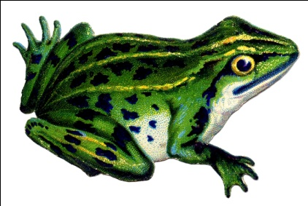
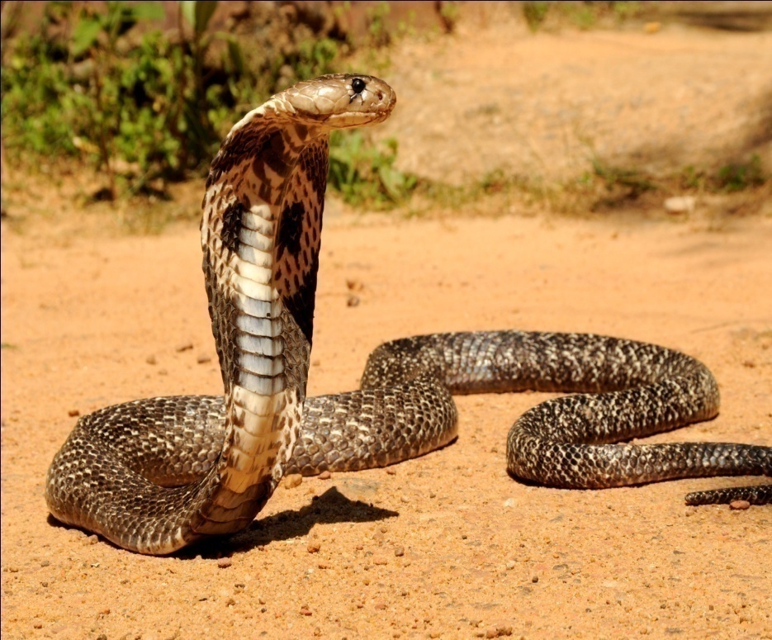
১। কিভাবে প্রাণীকে বিভিন্ন শ্রেণিতে ভাগ করতে পারি?
উভচর প্রাণী
সরীসৃপ প্রাণী

Slide 20

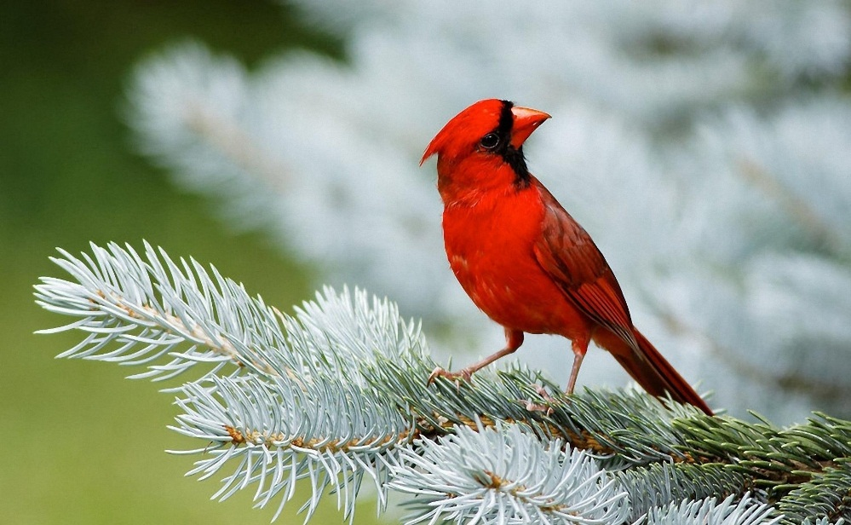
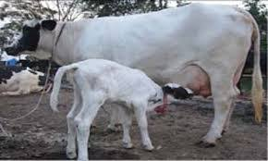
১। কিভাবে প্রাণীকে বিভিন্ন শ্রেণিতে ভাগ করতে পারি?
পাখি প্রাণী
স্তন্যপায়ী প্রাণী

Slide 21
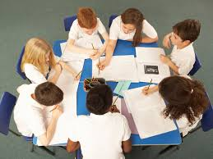
দলীয় কাজ
সময়: ৮ মিনিট
মেরুদণ্ডী প্রাণীর নাম | কোথায় বাস করে | দেহ কী দিয়ে ঢাকা থাকে | কীভাবে চলাচল করে

Slide 22
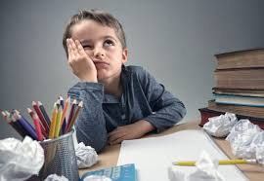

মূল্যায়ন
অপশনে ক্লিক করুন
১। নিচের কোনটি মেরুদণ্ডী প্রাণী?
ক) মাছি
খ) মশা
গ) প্রজাপতি
$$√$$
ঘ) কবুতর
আবার চেষ্টা কর
আবার চেষ্টা কর
আবার চেষ্টা কর
সঠিক হয়েছে

Slide 23
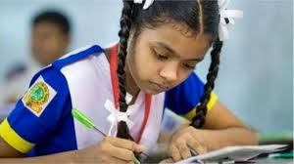
মূল্যায়ন
১। সরীসৃপ প্রাণীর তিনটি উদাহরণ দাও।
২। স্তন্যপায়ী প্রাণীর তিনটি উদাহরণ দাও।

Slide 24

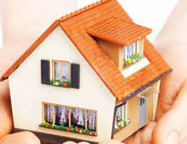
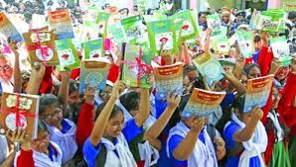


বাড়ির কাজ
আমরা কীভাবে মেরুদণ্ডী প্রাণীর শ্রেণিবিন্যাস করতে পারি লিখে আনবে।

Slide 25
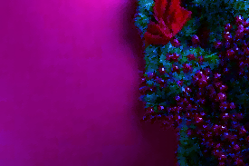
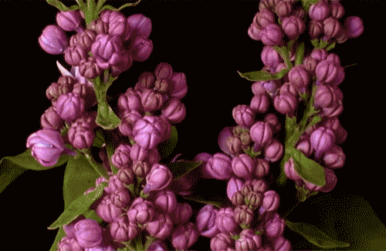
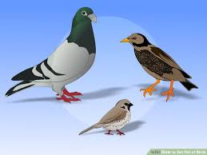
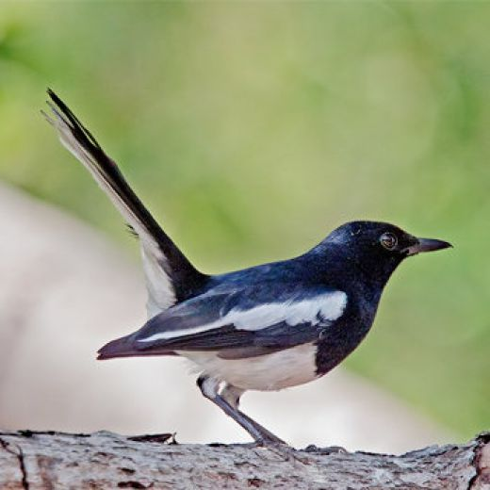
আজকের মত সবাইকে
ধন্যবাদ

